Slide 1
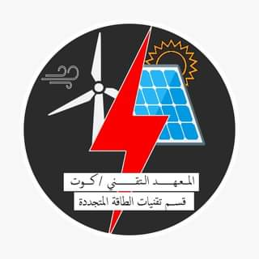
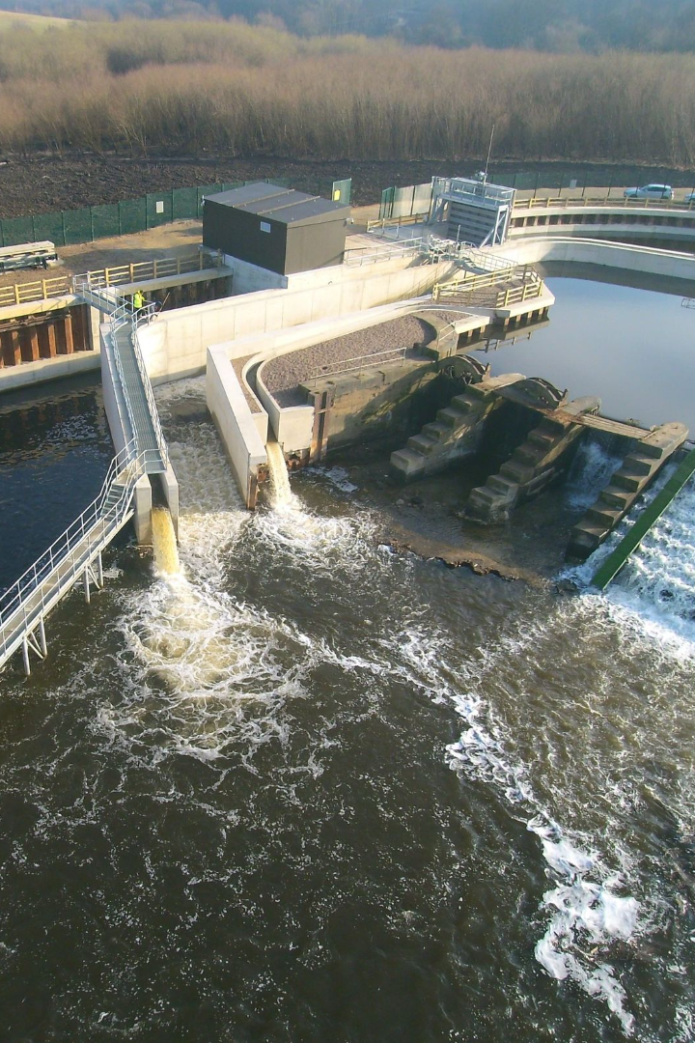
توليد الطاقة الكهربائية باستخدام السدود
تعتبر محطات توليد الطاقة الكهربائية بإستخدام السدود من أهم وسائل توليد الطاقة الكهربائية المستدامة .
و كذلك تصميم نموذجاً مصغراً لمحطة توليد الطاقة الكهربائية بواسطة السدود و بإستخدام برنامج .Solid work
الاشراف : م. م غصون اسماعيل
إعداد الطلبة
بيداء قاسم شذر
ابتهال عباس رحيم
احسان فالح عبيد
اسراء كريم جمعة
الحر حيدر عبد
ايات حسين نعيمة

Slide 2
الأهداف الرئيسية لاستخدام السدود في توليد الطاقة:
1. توليد الكهرباء: السدود تسمح بتجميع المياه في خزانات كبيرة وتحويل الطاقة الناتجة عن انسياب المياه إلى طاقة كهربائية عبر محطات توليد الطاقة
2. توفير الطاقة المستدامة: تعد الطاقة المتولدة من السدود نوعًا من الطاقة المتجددة، حيث يتم تجديد المصدر (الماء) بشكل طبيعي.
3. تنظيم تدفق المياه: السدود تسمح بتنظيم تدفق المياه، مما يقلل من مخاطر الفيضانات ويوفر استقراراً لتوفير المياه للاستخدام الزراعي والصناعي.
4. تحسين التحكم في الموارد المائية: يمكن استخدام السدود لإدارة موارد المياه وتوفير التحكم في مستويات المياه وجودتها.
5. تعزيز التنمية الاقتصادية: تشكل محطات توليد الكهرباء من السدود مصدرًا هامًا للكهرباء، مما يعزز التنمية الاقتصادية في المناطق المحيطة بالمشاريع الكبيرة للسدود.

Slide 3
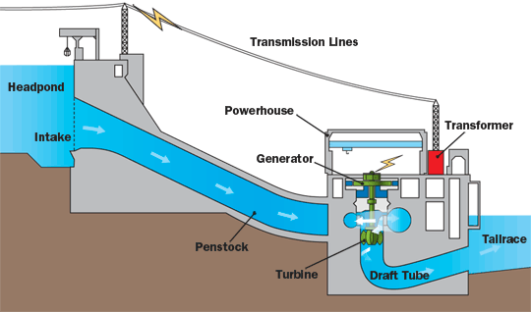
مبدأ العمل :
عندما يتم بناء سد على نهر أو جدول كبير، يهدف ذلك إلى تجميع المياه وتخزينها. عندما يتم فتح البوابات في السد، يتدفق الماء بقوة عبرها نتيجة للفارق في الارتفاع بين المياه في السد والمياه في المنطقة المقابلة للسد. هذا التدفق السريع يمر عبر مجموعة من التوربينات داخل محطة الطاقة المتواجدة في السد. هذه التوربينات تحوّل حركة الماء إلى طاقة دورانية. تتصل التوربينات بمولدات كهربائية تحول هذه الطاقة الدورانية إلى طاقة كهربائية. يتم توزيع هذه الكهرباء عبر الشبكة الكهربائية لتلبية احتياجات المجتمع في المنازل والصناعات وغيرها من المنشآت.

Slide 4
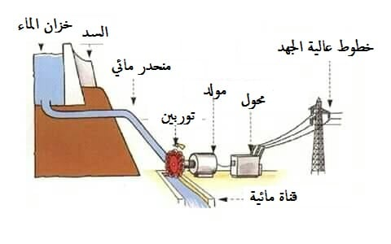
مكونات محطة توليد الطاقة الكهربائية بإستخدام السدود

Slide 5
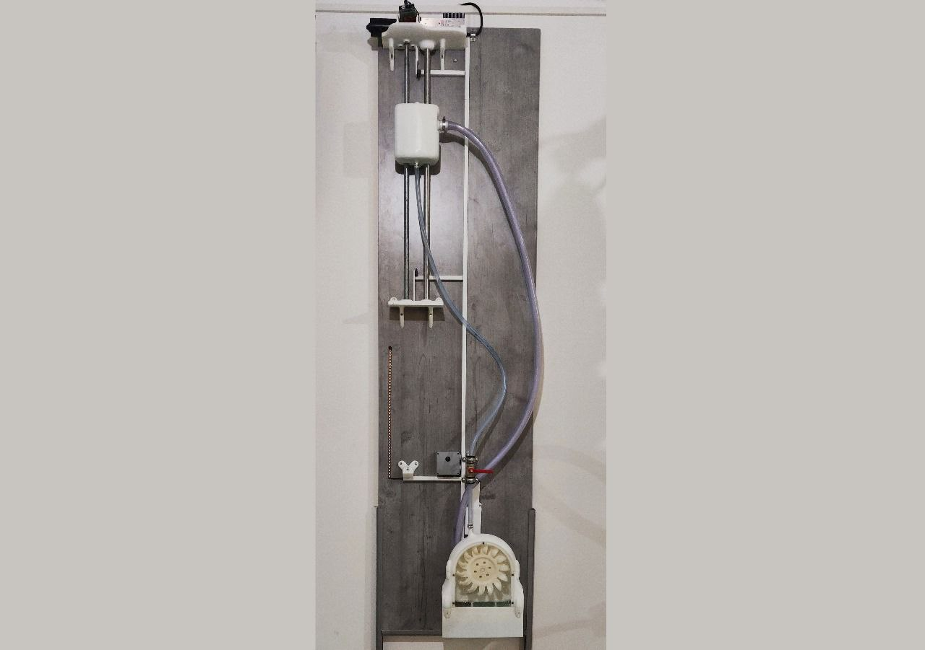
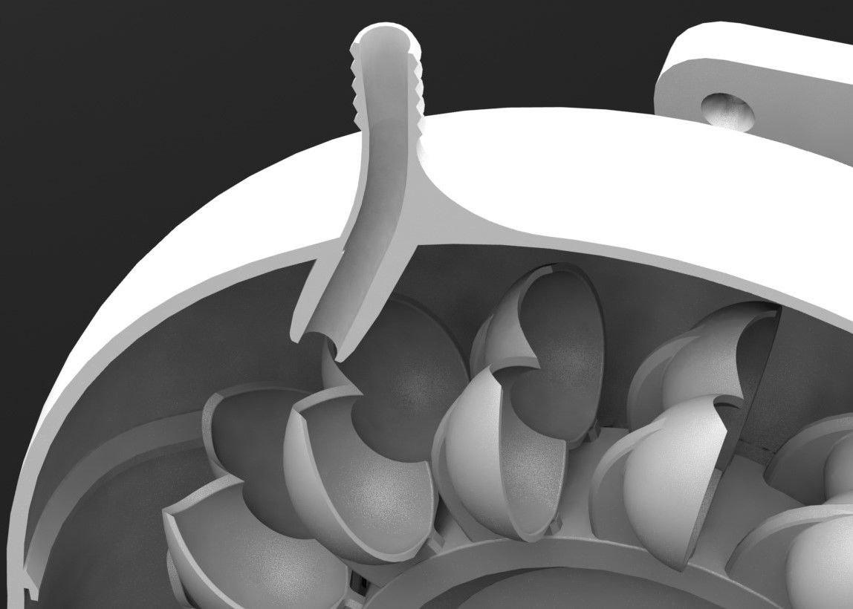
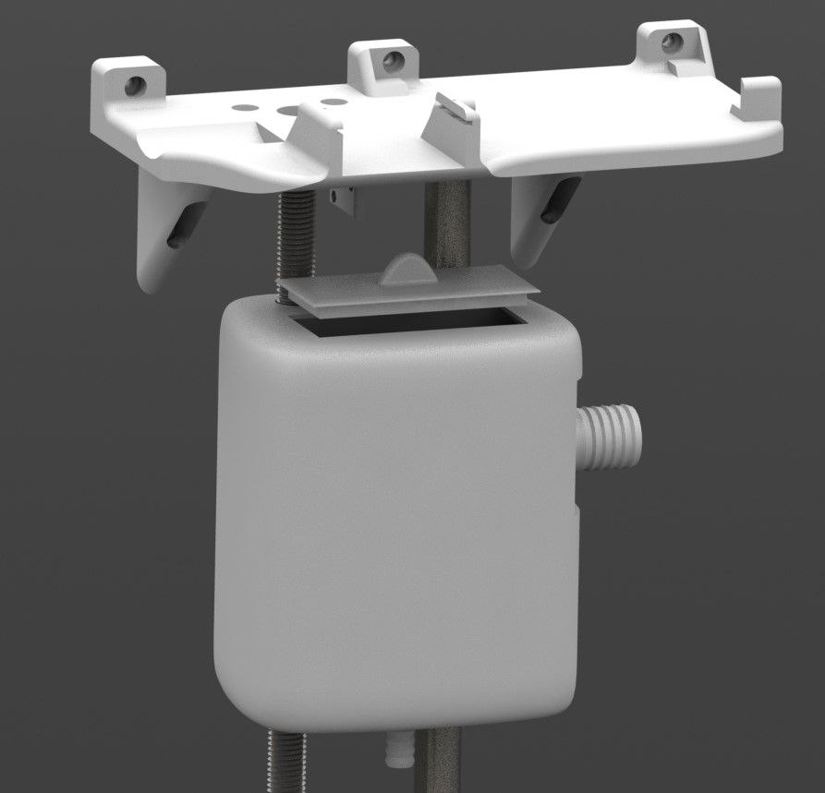
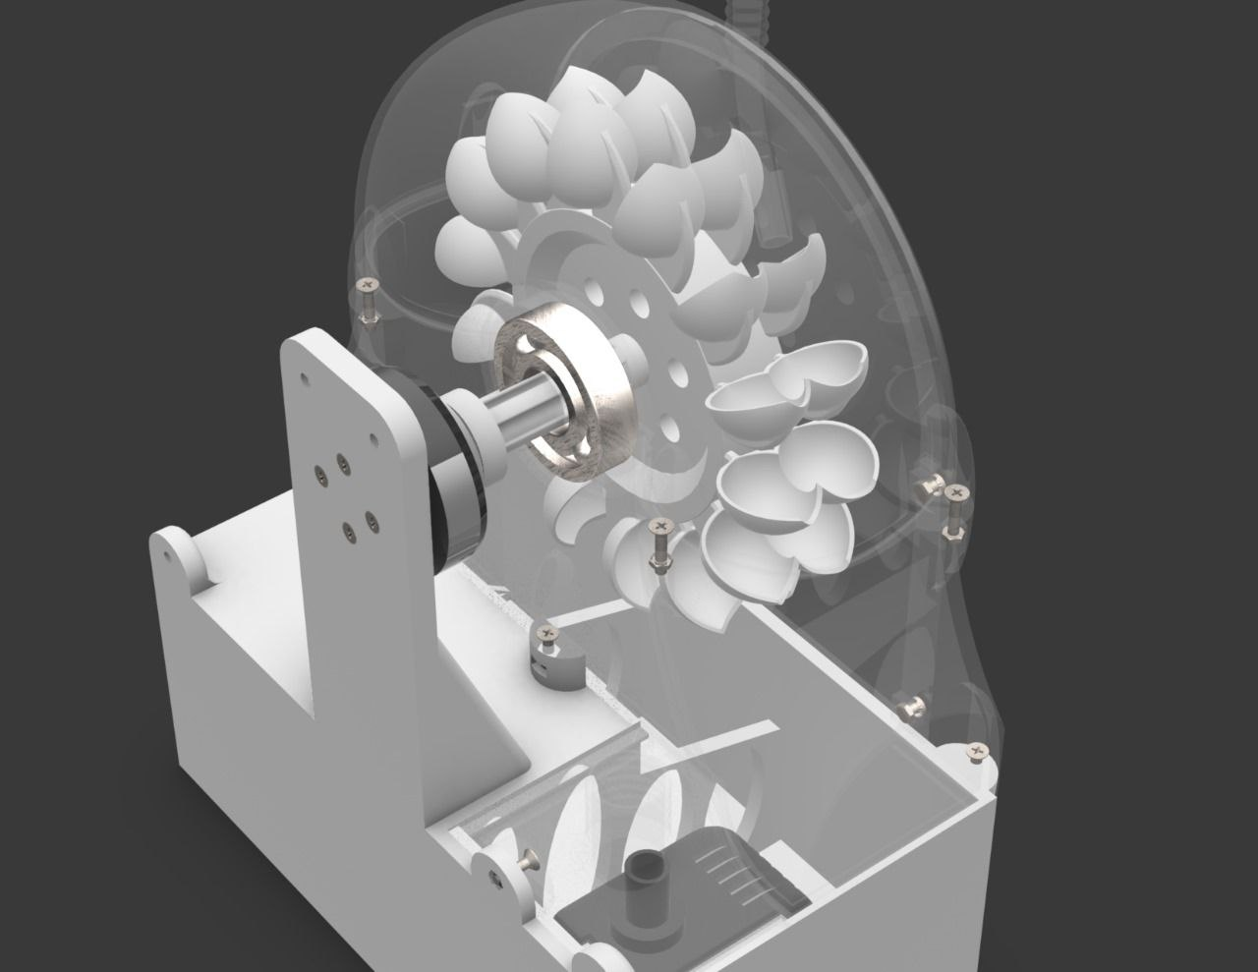
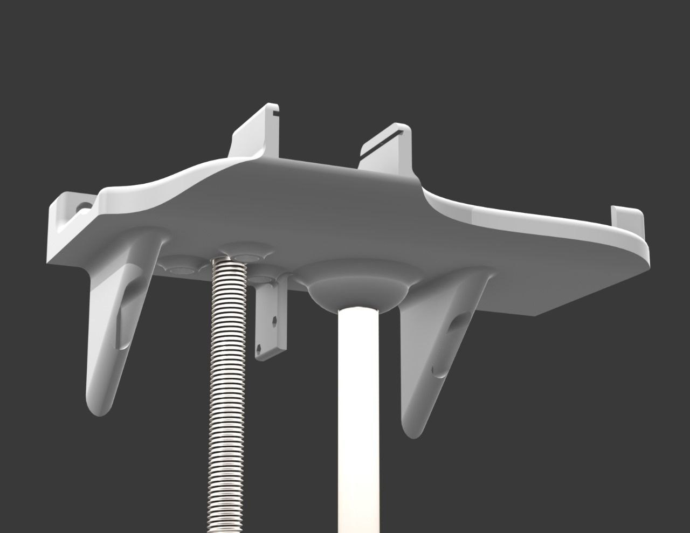
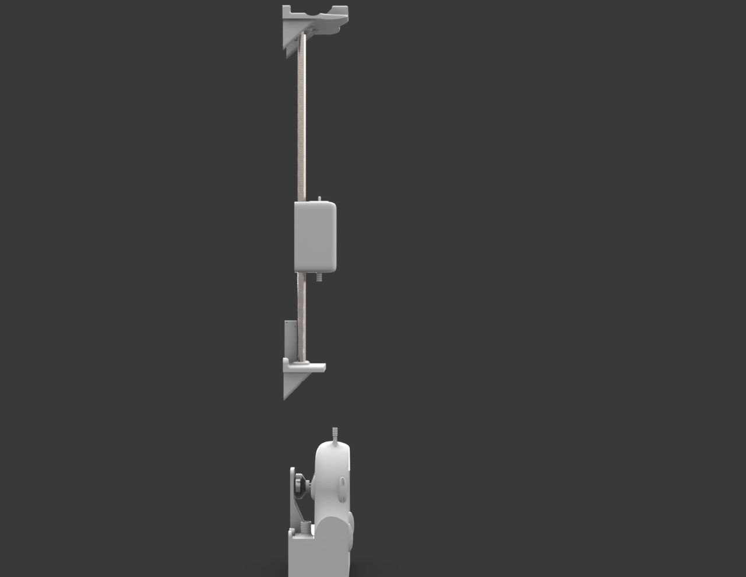
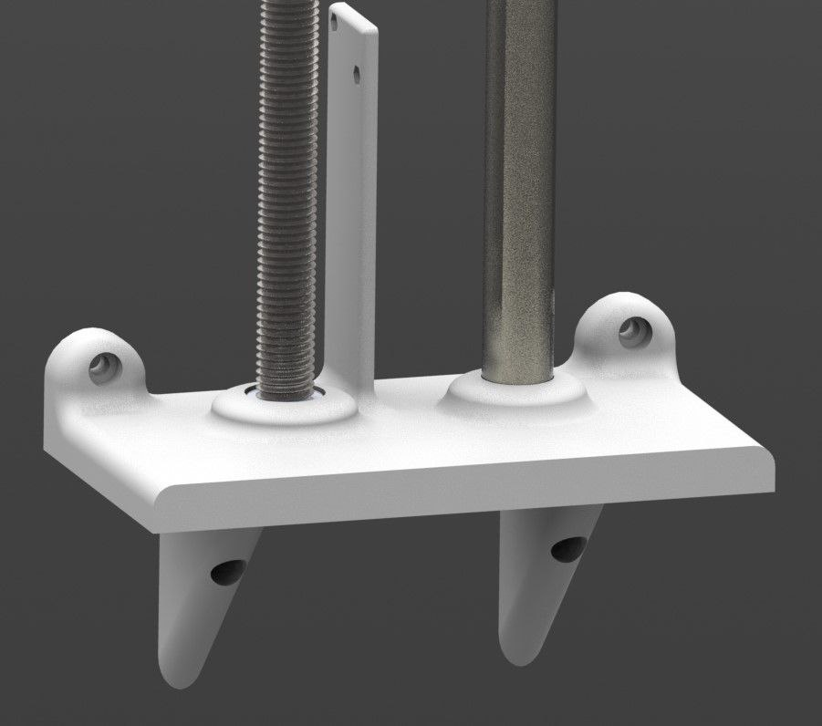
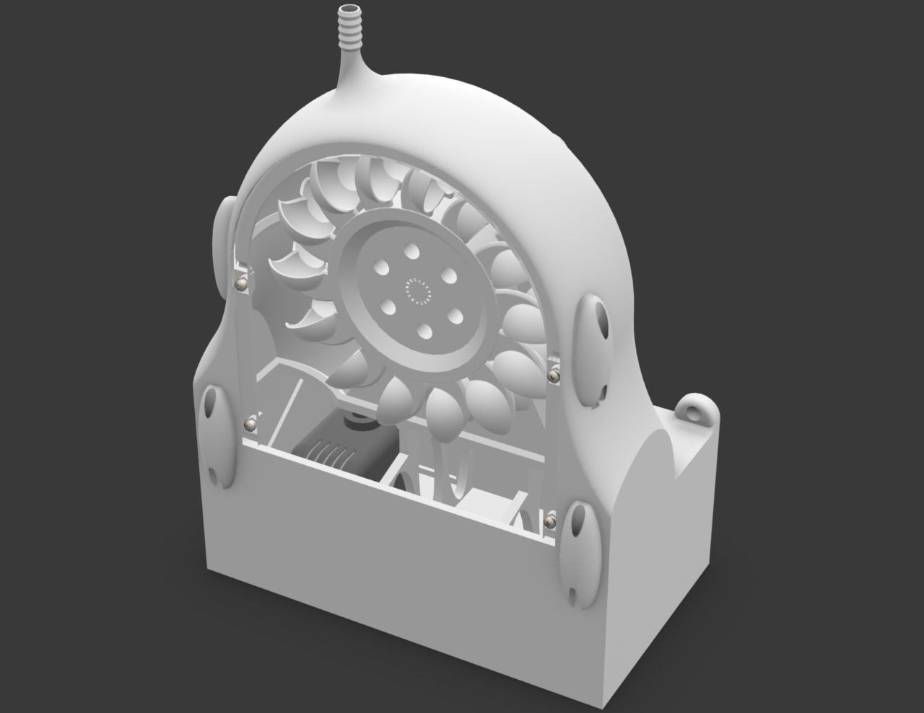
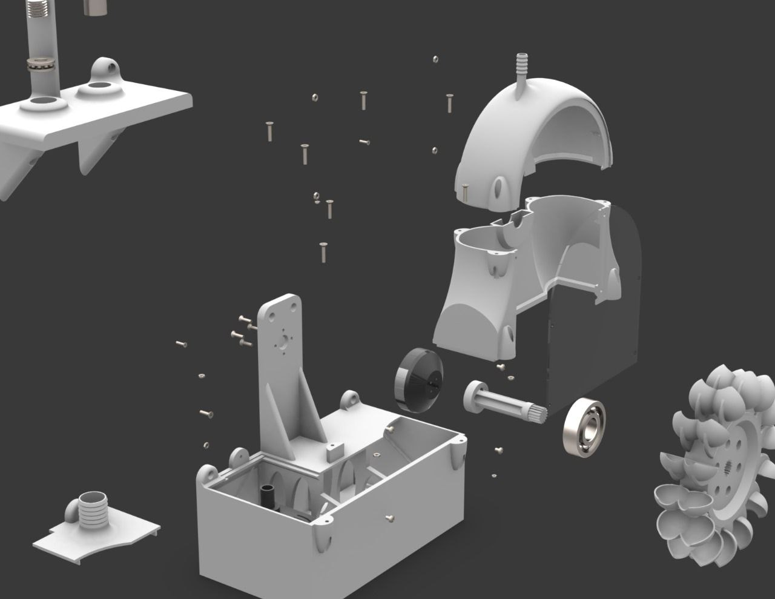
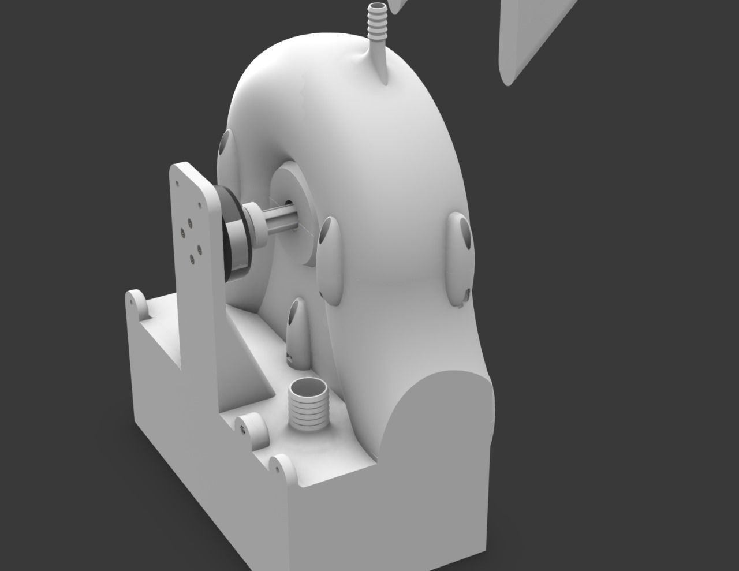
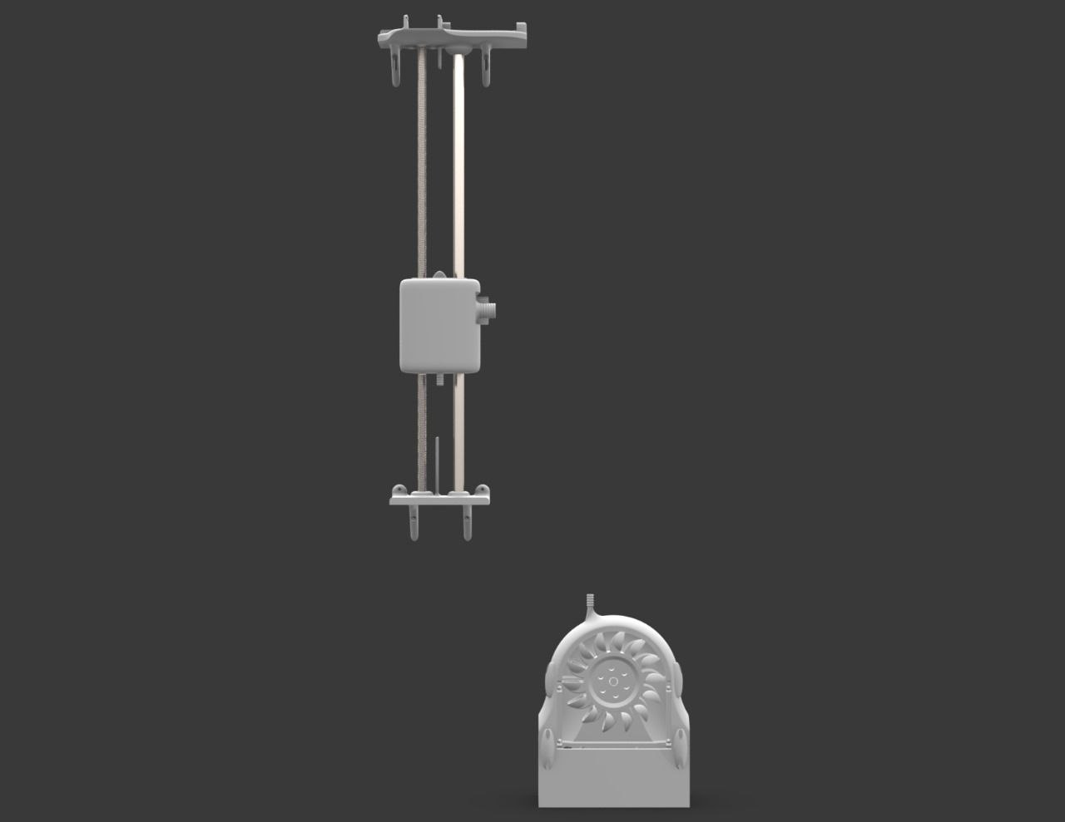
تصميم المحطة المصغرة بإستخدام برنامج Solid Works

Slide 6
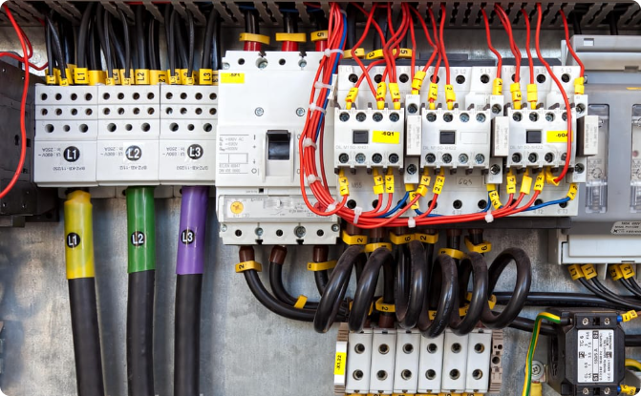
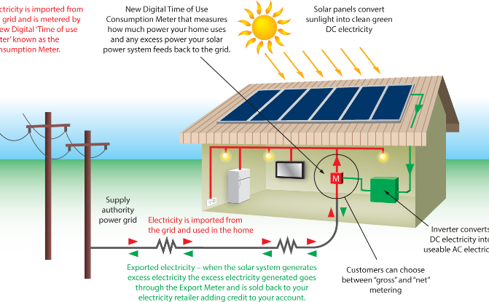
التحكم في الطاقة الكهربائية الناتجة
توجيه الكهرباء المولدة
الاتصال بالشبكة
نحدد الطرق المناسبة لتوجيه الطاقة الكهربائية المولدة للاستفادة الكاملة منه
نوصل محطة توليد الكهرباء بالشبكة العامة لضمان توزيع الطاقة بشكل فعال وموثوق

Slide 7
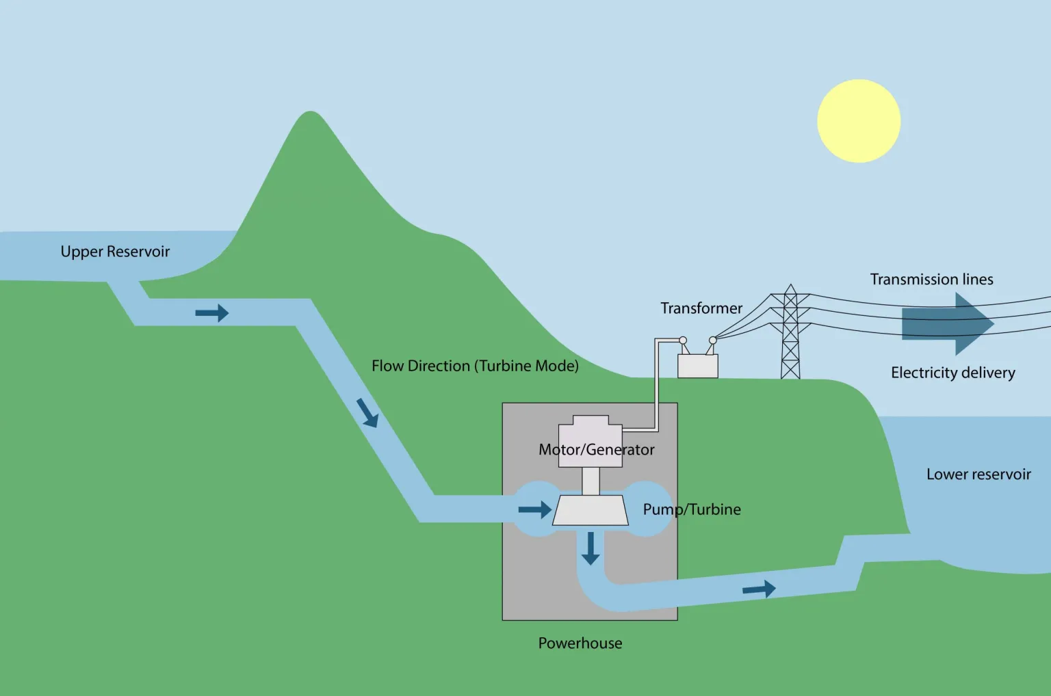
التطورات المستقبلية لتوليد الكهرباء بواسطة السدود
1- تبني التكنولوجيا الحديثة
2- الاستفادة من الطاقة المتجددة الإضافية
3- البحث والتطوير في تقنيات التخزين الكهربائي
4- تحسين إدارة الموارد المائية

Slide 8
الاستنتاج والتوصيات
الاستنتاج
توصياتنا
إن توليد الكهرباء باستخدام السدود يعتبر خيارًا مستدامًا وفعالًا لتلبية الطلب المتزايد على الكهرباء
نوصي بتطوير المزيد من المحطات الكهرومائية واعتماد تكنولوجيا حديثة لزيادة الكفاءة وتقليل التأثير البيئي

